Slide 1
SILA TEŽA I TEŽINA TIJELA

Slide 2
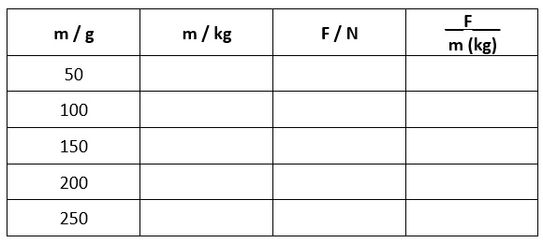
** kurzivom (kosi tekst) su napisane upute za rad i ne treba ih prepisivati, sve ostalo treba prepisati u bilježnicu
Prvo precrtajte tablicu u bilježnicu i prepišite značenje pokraj tablice.
Upute za rad su na sljedećem slajdu
m / g – masa u gramima
m / kg – masa u kilogramima
F / N – sila u njutnima
F / m (kg) - sila : masa (kg)

Slide 3
Masu utega u gramima iz prvog stupca (m / g) treba pretvoriti u kilograme i upisati u drugi stupac (m / kg).
Nađite u kutiji dinamometar (dugačka bijela kutija) i utege.
Pomoću dinamometra treba odrediti silu kojom utezi djeluju na oprugu (treba vam 5 utega, posudite od ostalih). Dobivene podatke upisujete u treći stupac (F / N).
U zadnjem stupcu treba podijeliti podatke iz 3. stupca (F / N) s podacima iz 2. stupca (m / kg). Brojevi u zadnjem stupcu trebaju ispasti između 9 i 11.

Slide 4
F / m = g -> KONSTANTA SILE TEŽE g ≈ 10 N/kg ( ≈ približno jednako)
ovaj iznos (g = 10 N/kg) konstante sile teže vrijedi SAMO na Zemlji (svaki planet ima svoju konstantu)

Slide 5
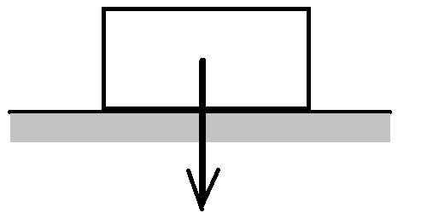
SILA TEŽA
sila kojom Zemlja privlači sva tijela u svojoj blizini prema SREDIŠTU Zemlje
oznaka: F_{g}
mjerna jedinica: njutn (N)
formula: F_{g} = m ∙ g
(m – masa tijela)

Slide 6
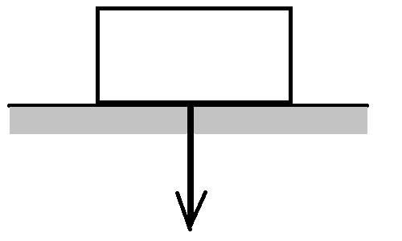
TEŽINA
sila kojom tijelo djeluje na podlogu (ili OVJES) na kojoj se nalazi
oznaka: G
mjerna jedinica: njutn (N)
formula: G = m ∙ g

Slide 7
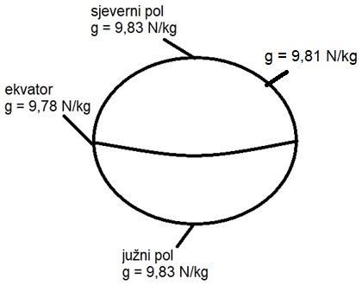
KONSTANTA SILE TEŽE
Zemlja nije savršena kugla – spljoštena
je na polovima
Zemlja je spljoštena na polovima -> polovi
se nalaze BLIŽE središtu pa Zemlja JAČE privlači tijela
Zemlja je ispupčena na ekvatoru -> ekvator
je DALJE od središta pa Zemlja malo SLABIJE privlači tijela

Slide 8
BEZTEŽINSKO STANJE
stanje bez težine (G = 0 N jer je g = 0 N/kg)
tijela se nalaze u bestežinskom stanju kad nema planeta da ih privlači
npr. astronauti u svemirskoj postaji

Slide 9
PRIMJER
Masa astronauta na Zemlji je 90 kg, a masa njegove opreme je 60 kg.
a) ukupna masa astronauta –> m = 90 + 60 = 150 kg
težina astronauta na Zemlji – G = m ∙ g = 150 kg ∙ 10 N/kg = 1500 N
b) masa astronauta s opremom na svemirskoj postaji – m = 150 kg (masa se ne mijenja!!)
težina astronauta na svemirskoj postaji – G = 0 N (jer je g = 0 N/kg)
c) masa astronauta na Mjesecu – m = 150 kg
težina astronauta na Mjesecu – G = m ∙ g = 150 kg ∙ 1.6 N/kg = 240 N
(više nije na Zemlji pa se promijenila konstanta sile teže)

Slide 10
TABLICA
elastična sila F_{el} njutn N F_{el} = k ∙ ∆l
konstanta njutn po
elastičnosti opruge k metru N/m ---
sila teža F_{g} njutn N F_{g} = m ∙ g
konstanta njutn po
sile teže g kilogramu N/kg g = 10 N/kg
težina G njutn N G = m ∙ g

Slide 11
na Teams treba staviti listić sa zadacima, zadatke treba prepisati i riješiti
DZ:
– dovršiti zadatke s Yammera

